Slide 1
מבנה ה-server:
appPage
routes
controllers
Sql connection

Slide 2
מבנה ה-Api לקוח :
דף ה-HTML
Service
Server

Slide 3
דוגמא- טבלת members ושליפת כל ושליפת כל חברי הקופה.
http://localhost:3000/api/Corona/getAllUsers |  | כתובת- קריאה
self.__Routs = Route(self.__sql_connection) self.__Routs.run(3000) | מגדיר את ה-rourer ומפעיל אותו | appPage.py
res, status = self.__user_controller.get_all_users() | קריאה לפונקציה המתאימה בקונטרולר של הuser | Routes.py
users = self.__sql_connection.get_all_rows('members_tbl') | קריאה לפונקציה המתאימה ב-sql connection | userController.py
self.__cursor.execute(f'SELECT * FROM %s' %tbl) | מתבצעת שליפה בפועל ממסד הנתונים | sql_connection.py

Slide 4
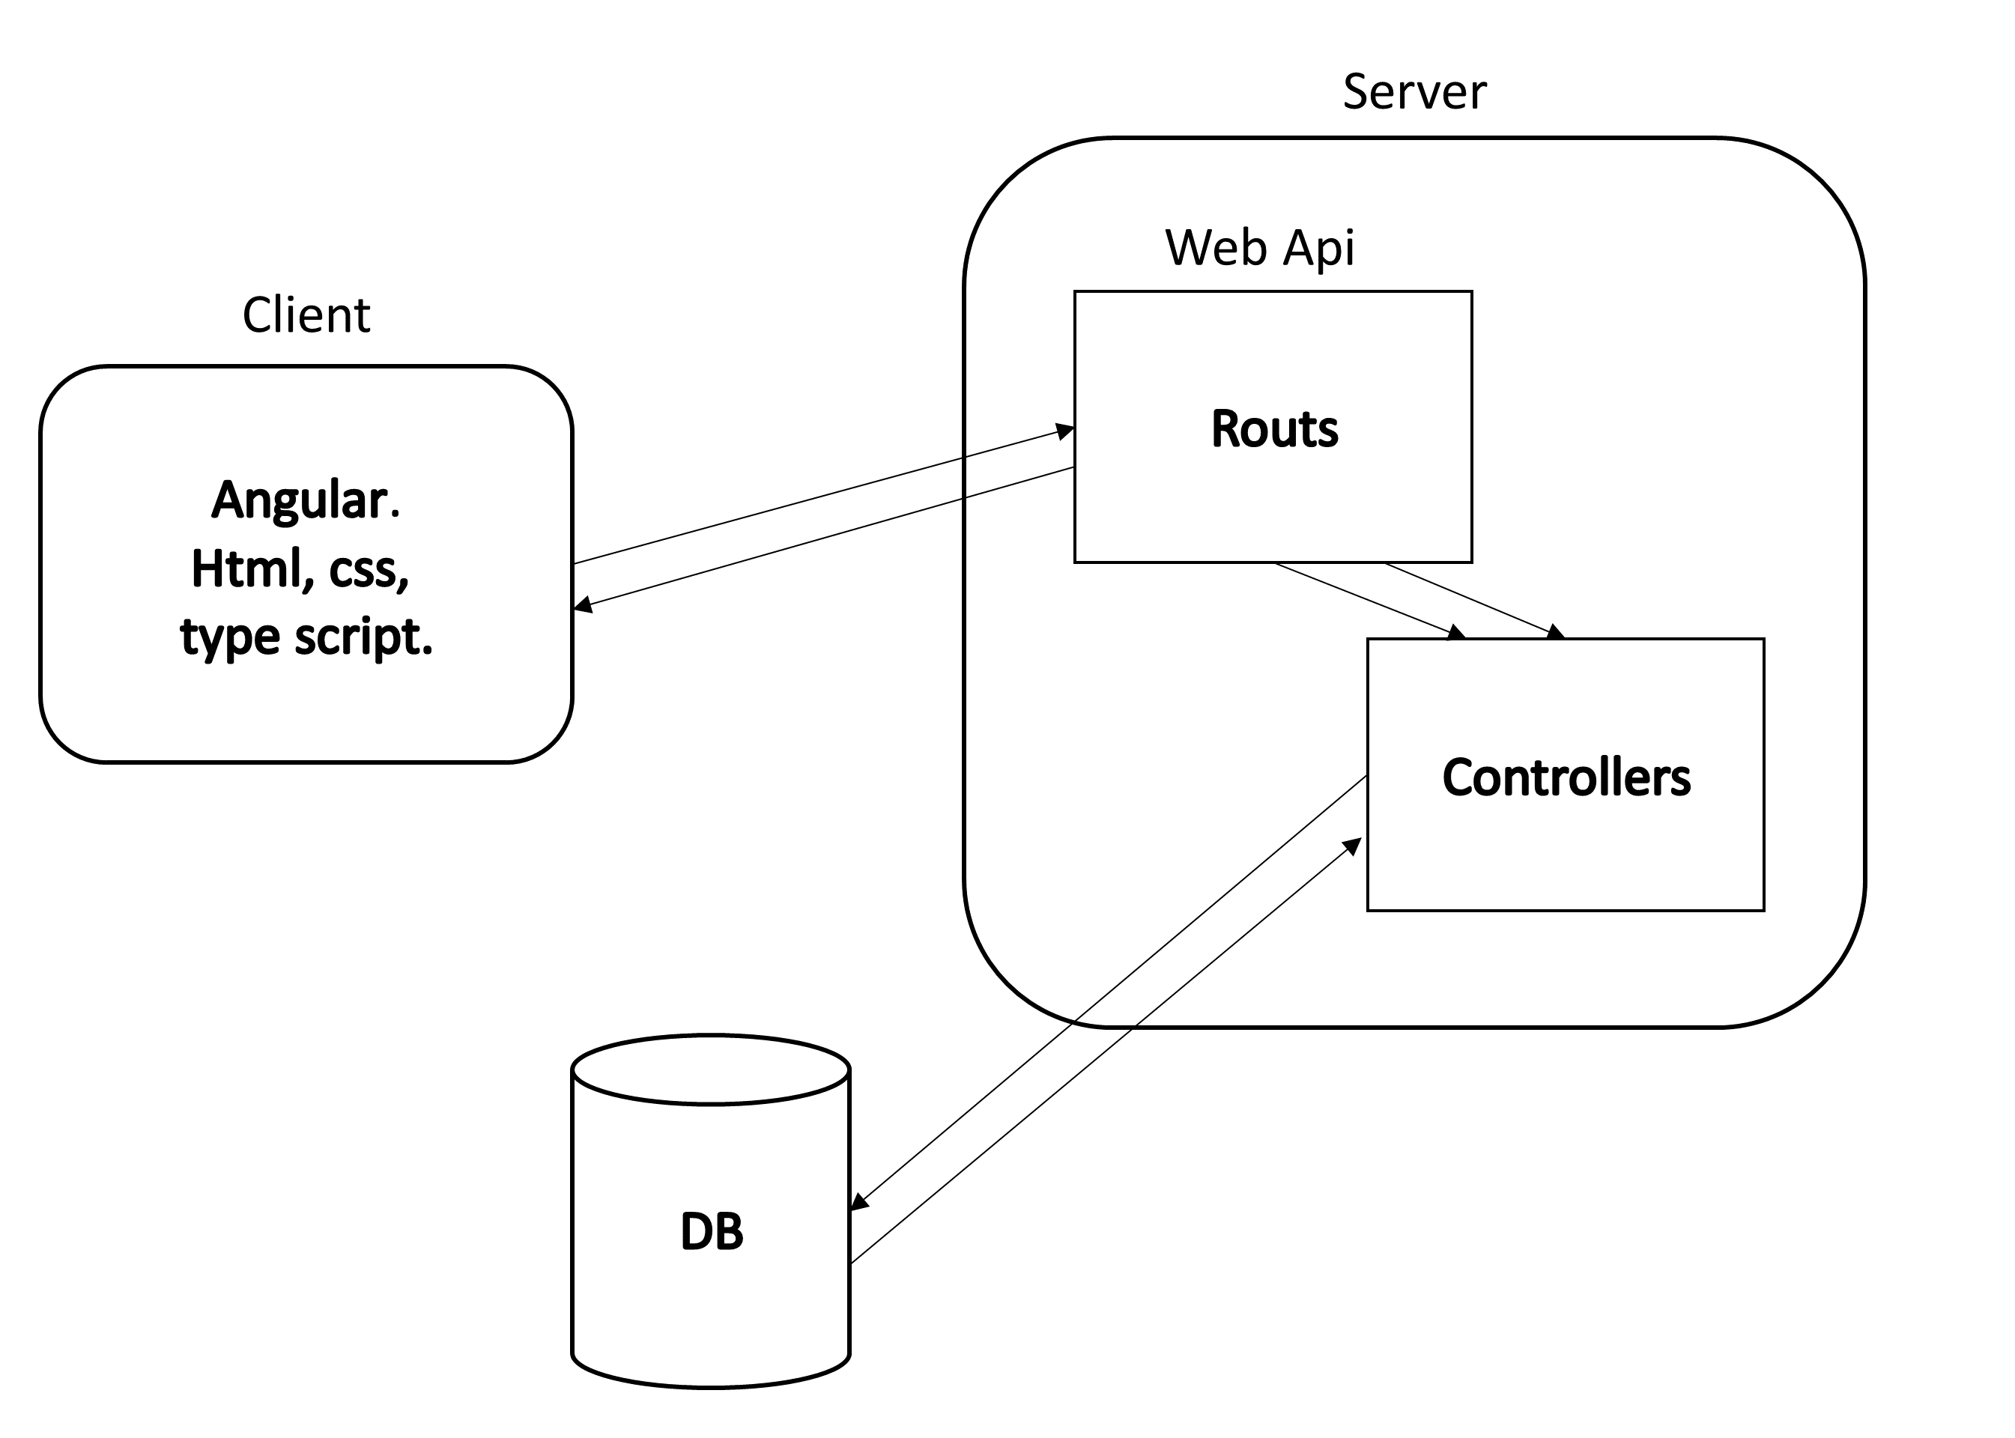
ארכיטקטורת רשת:

Slide 5
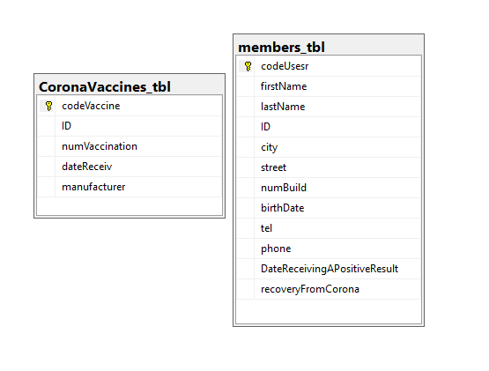
דיאגרמת טבלאות:

